Slide 1
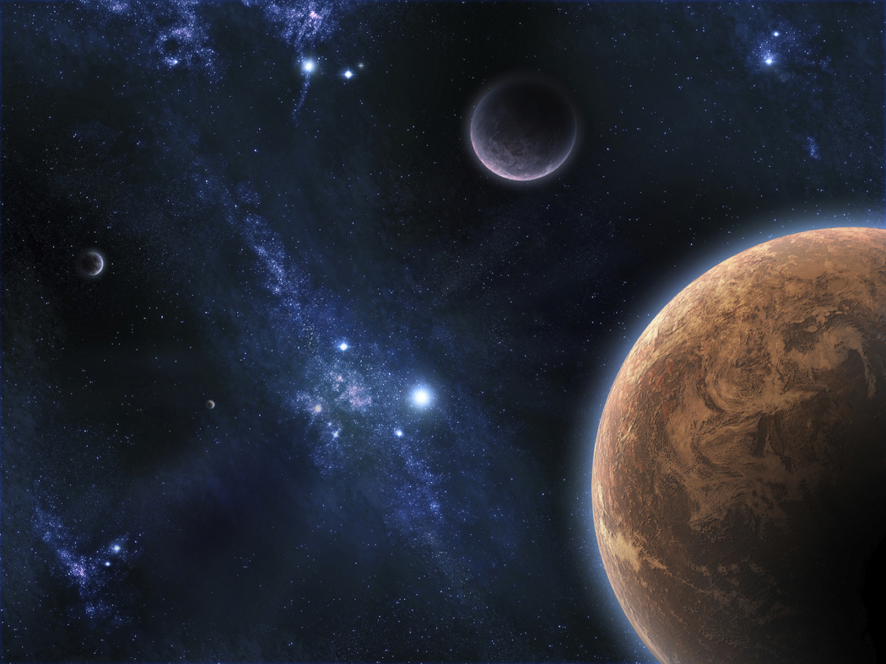
Ciel du mois
Du 16 octobre au 15 novembre 2017

Slide 2
Les Orionides & Léonides et Les grandes marées d’automne
Les Orionides :
Pluie d’étoiles filantes prévue entre le 2 octobre et 7 novembre 2017
Apogée le 21 octobre 2017 aux petites heures du matin – 20 météorites / heure
La Terre traverse chaque année cet essaim météoritique. Ce champ de poussières a été laissé par la comète de Halley sur son orbite lors de ses différents passages autour du Soleil.
Les Léonides :
Pluie d’étoiles filantes prévue entre le 6 et 30 novembre 2017
Apogée le 17 novembre 2017 dans le ciel du matin
À chaque passage, la comète laisse une traînée de débris rocheux qui forme un essaim que la Terre traverse tous les ans aux environs du mois de novembre. Le radiant étant situé dans la constellation du Lion, on appelle ces météores les « Léonides ».
Les grandes marées d’automne
Si vous êtes au bord de la mer, vous pourrez voir de grandes marées quelques heures après la nouvelle Lune 4 novembre (selon Observer’s Handbook 2017)*
J’ai vérifié auprès de la table des marées pour Cap Chat et la marée la plus haute sera de 3.4 mètres le 5, 6 et 7 novembre…. Ce que les riverains appellent marées d'automne ou grandes marées se conjugue souvent avec de forts vents et d'importantes précipitations.
Marée astronomique ou marée d'eaux vives
La variation du niveau d'eau est influencée périodiquement par les astres – quand la Lune est pleine, ça veut dire qu'elle est en opposition par rapport à la Terre et au Soleil, et ainsi l'effet de marée sur le niveau de la mer est maximum. C’est-à-dire qu’on a des marées de vives-eaux, où les marées hautes sont plus hautes et les marées basses sont plus basses. La même chose se passe lorsque la Lune est nouvelle, donc lorsqu'elle est entre la Terre et le Soleil = 2 fois par mois. Les marées sont également plus fortes aux solstices qu'aux équinoxes.
Donc on peut déduire que la marée astronomique est donc un phénomène prévisible mais dont l'effet est toutefois combiné aux conditions météorologiques, qui elles, sont imprévisibles!!!!

Slide 3
LE CIEL DU MOIS
Octobre 2017 –
17 octobre : la lumière zodiacale se pointe au crépuscule à l’est pour les 2 prochaines semaines
17 octobre : on aperçoit Mars à 1.8⁰ au SUD de la Lune (ciel du matin)
17 octobre: on aperçoit Vénus à 2⁰ au SUD de la Lune (ciel du soir)
19 octobre : Nouvelle Lune (Vierge)
19 octobre : Opposition d’Uranus avec le Soleil
21 octobre : pluie d’étoiles filantes – Les Orionides (ciel du matin)
29 octobre : Opposition de l’astéroïde 2 Pallas avec le Soleil
28 octobre : Premier quartier de la Lune (Capricorne)
Novembre 2017 –
4 novembre : Pleine Lune (Baleine)
5 novembre : retour à l’Heure normale de l’est
6 novembre : on aperçoit Aldébaran à 0.8⁰ au SUD de la Lune
10 novembre : Dernier quartier de Lune (Lion)
13 novembre : on aperçoit Vénus à 0.3⁰ au NORD de Jupiter (ciel du matin)*
*Vénus et Jupiter au plus près dans le ciel du matin….

Slide 4
Les planètes
Lune
Nouvelle Lune le 19 octobre dans Vierge
Premier Quartier le 28 octobre dans Capricorne
Pleine Lune le 4 novembre dans Baleine
Dernier Quartier le 10 novembre dans Lion
Mercure :
On pourra l’observer dans le ciel du soir dans la constellation de la Balance durant le mois de novembre.
Vénus :
On pourrait l’observer dans le ciel du matin jusqu’à la fin de l’année;
dans la constellation de la Vierge du 15 octobre au 16 novembre.
Mars :
On pourrait l’observer dans le ciel du matin dans la constellation du Lion jusqu’à la fin d’octobre et ensuite dans la constellation de la Vierge. Elle est petite puisqu’elle est à distance maximum. Attendez au printemps 2018!
Jupiter :
On pourrait l’observer dans la constellation de la Vierge dans le ciel du matin.
Saturne :
On pourrait l’apercevoir dans le ciel du soir dans la constellation du Serpentaire donc très basse.
Uranus :
On pourrait l’observer dans le ciel du soir dans la constellation du Poissons. Elle sera en opposition le 19 octobre.
Neptune :
On pourrait l’observer dans le ciel du soir dans la constellation du Verseau.
Nota Bena : utilisation du conditionnel pour indiquer si pas de nuages!!!!

Slide 5
Observation : Lunes de planètes
Lunes de Jupiter |  |  |  | Lunes de Saturne
 | Ouest | Est |  |  | Sud | Nord
Callisto |  |  |  | Titans
 |  | 21 octobre |  |  | 21 octobre
 | 29 octobre |  |  |  |  | 30 octobre
 |  | 6 novembre |  |  | 6 novembre
 | 15 novembre |  |  |  |  | 15 novembre
Gnymède |  |  |  | Rhéa
 | 20 octobre |  |  |  | 18 octobre
 |  | 24 octobre |  |  |  | 20 octobre
 | 27 octobre |  |  |  | 22 octobre
 |  | 31 octobre |  |  |  | 24 octobre
 | 3 novembre |  |  |  | 26 octobre
 |  | 7 novembre |  |  |  | 29 octobre
 | 10 novembre |  |  |  | 31 octobre
 |  | 14 novembre |  |  |  | 2 novembre
 |  |  |  |  | 4 novembre
 |  |  |  |  |  | 7 novembre
Europe |  |  |  |  | 9 novembre
 |  | 18 octobre |  |  |  | 12 novembre
 | 19 octobre |  |  |  | 14 novembre
 |  | 21 octobre
 | 23 octobre
 |  | 25 octobre
 | 26 octobre
 |  | 28 octobre
 | 30 octobre
 |  | 1 novembre
 | 3 novembre
 |  | 4 novembre
 | 6 novembre
 |  | 8 novembre
 | 10 novembre
 |  | 11 novembre
 | 13 novembre
 |  | 15 novembre

